Slide 1

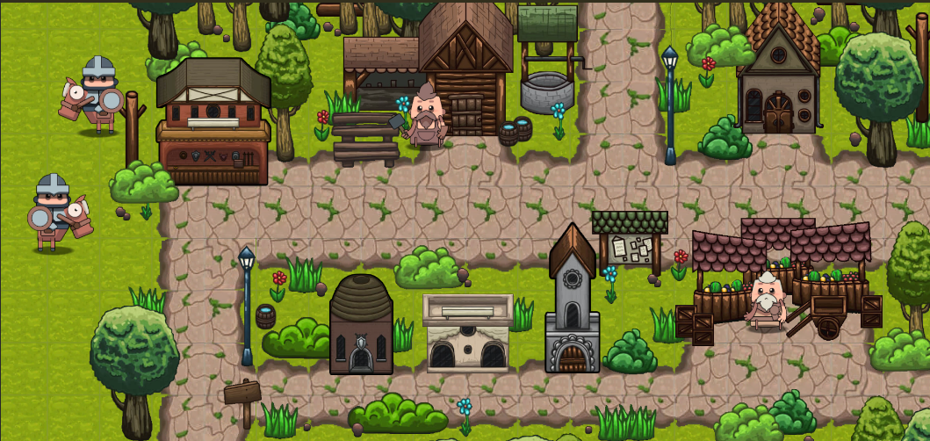
House of Swords
Készítette:
Blasek Balázs
Luksa Laura
Venter Alex
SZOFTVERFEJLESZTŐ- ÉS TESZTELŐ TECHNIKUS
VIZSGAREMEK - 2022/2023.

Slide 2
Mi az a House of Swords?
Mindenképpen egy játékot szerettünk volna készíteni, ami megfelel a vizsga követelményeinek.
Weboldal, mobil eszközön is futtatható
Saját szerver, domain cím, levelezőrendszer
Adatbázis – MySQL szerver
Frontend – Unity játékmotor, Laravel Blade
Backend – Laravel (PHP) API
Mobil – a játék és a weboldal egyaránt

Slide 3
A csapat és a szerepkörök
Blasek Balázs
Rendszerüzemeltetés
Backend fejlesztés
Luksa Laura
UI/UX Design
Frontend Fejlesztés
Venter Alex
Projekt Manager
Full-Stack Fejlesztés

Slide 4





Hogyan dolgoztunk?
Rendszerezés
Trello
weboldalunk saját rendszere
Kommunikáció
közös Messenger csoport
Verziókezelés
Github
Plastic SCM
Értesítések
Discord
Webhook technológia

Slide 5
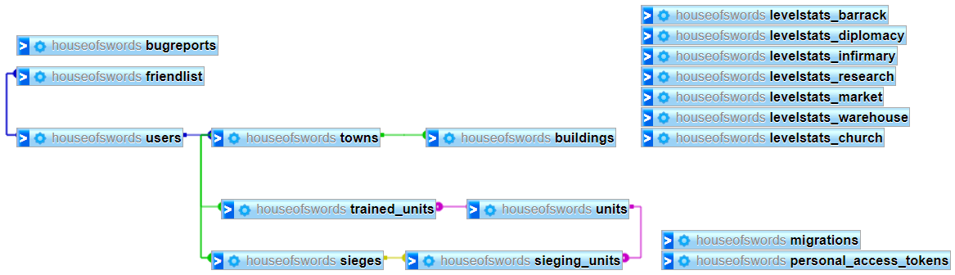
Az adatbázis
db.houseofswords.hu
18 különálló adattábla
25+ regisztrált felhasználó
A Laravel beépített adatbázis rendszere
Mintaadatok generálása (seedelés)

Slide 6
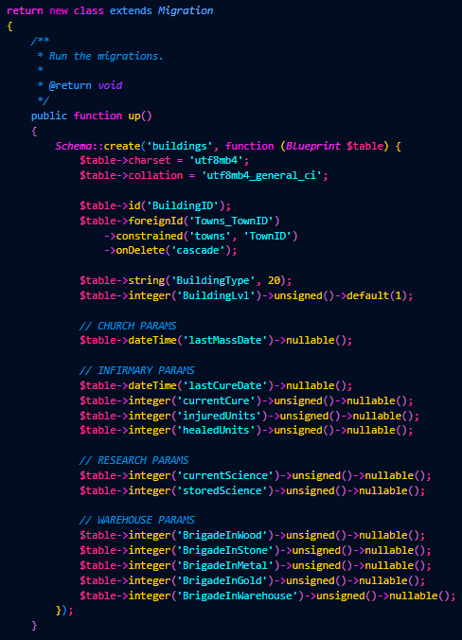
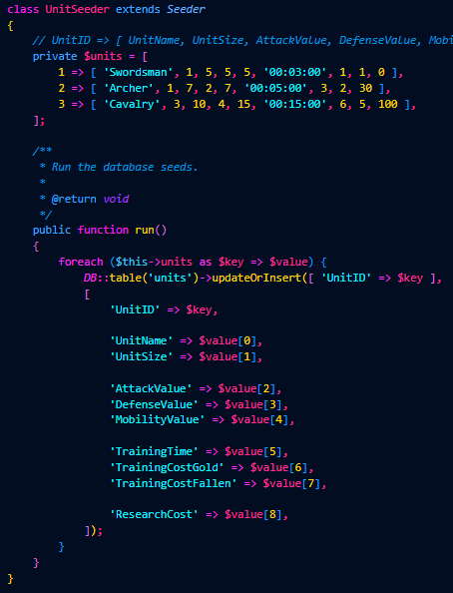
Az adatbázis
Buildings tábla
Egységek rekordjai

